Slide 1
Guía de los conceptos necesarios para la resolución el primer TP
Arquitectura de Computadoras, 2016

Slide 2
Descripción de la consigna
El primer trabajo práctico de programación se divide en tres ejercicios, cada uno de los cuales contiene subdivisiones. A grandes rasgos, abordan las siguientes temáticas:
EJERCICIO 1: Configuración de puertos - Manejo de LEDs - Demoras sin Timer
EJERCICIO 2: Manejo de pulsadores – Interrupciones + Conceptos del Ejercicio 1
EJERCICIO 3: Manejo de Display – Uso del Timer 0 + Conceptos de los ejercicios anteriores

Slide 3
Entregables
Ejercicio 3-c completo a través del espacio creado en el campus incluyendo:
Diagrama de flujo
Proyecto completo en MPLAB
Simulación en Proteus

Slide 4
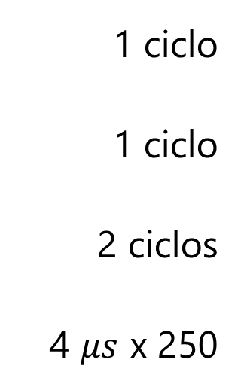
Ejercicio 1: Demoras sin Timer 0
delay_1ms
movlw .250
movwf CONT
loop nop
decfsz CONT,f
goto loop
return
¿Cómo se calcula?
Se considera que cada ciclo de máquina es de 1 microsegundo.
Se busca en la hoja de datos cuántos ciclos dura cada instrucción.
Se hace la cuenta considerando cuántas veces voy a ejecutar cada instrucción.
En este caso aproximadamente nos da 1000 microsegundos, o 1 milisegundo
1 ciclo
1 ciclo
2 ciclos
4 $μs$ x 250

Slide 5
Ejercicio 1: Demoras sin Timer 0
delay_250ms
movlw .250
movwf CONT2
loop CALL delay_1ms
decfsz CONT,f
goto loop
return
¿Cómo incrementamos ese tiempo?
Se deben anidar contadores.
Así, el tiempo de demora final es la multiplicación de la demoras de los contadores anidados
En el ejemplo se cuentan aproximadamente 250 milisegundos, ya que se llama 250 a la demora de 1 milisegundo.
Sólo se recomienda usar CALL y llamadas a subrutinas en caso de que no se usen demasiados contadores.

Slide 6
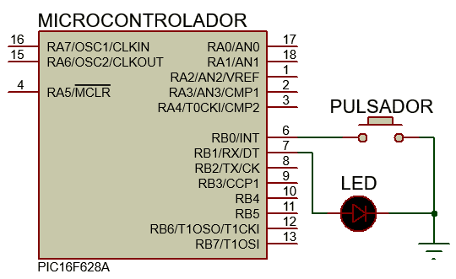
Ejercicio 2: Manejo de Pulsadores
En este ejercicio se utilizarán los pull-ups internos del PIC. Para activarlos se debe usar la instrucción:
bcf OPTION, RBPU

Slide 7
Ejercicio 2: Manejo de Pulsadores
Sin el uso de interrupciones se utiliza el método de “Polling”, nombrado así por estar constantemente “preguntando” algo.
Ventaja: Implementación simple
Desventaja: mientras se espera que se pulse el botón no se puede estar haciendo otra cosa simultáneamente.
esperar
btfsc PORTB, RB0
goto esperar
bsf PORTB, RB1

Slide 8
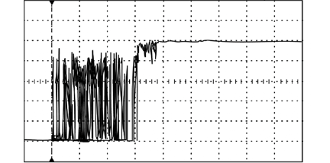
Ejercicio 2: Manejo de Pulsadores
Por las propiedades mecánicas de los pulsadores pueden ocurrir rebotes los cuales pueden confundir al microcontrolador, el cual interpretará que se pulsó muchas veces el botón cuando sólo ocurrió una vez.
En este caso se deben usar demoras “Anti-rebote” que garanticen que efectivamente una persona tocó el botón y no se esta procesando un rebote.
esperar
btfsc PORTB, RB0
goto esperar
call demora_20ms
btfsc PORTB, RB0
goto esperar
bsf PORTB, RB1
Gráfico de lo que ocurre al presionar un botón. En rojo se ve lo esperado vs. lo que ocurre físicamente

Slide 9
Ejercicio 2: Manejo de Pulsadores
Para evitar las desventajas de método de polling se utilizan interrupciones.
Particularmente en este caso vamos a usar la interrupción por RB0.
Esta se configura de la siguiente manera:
bsf INTCON, GIE ; Habilito las interrupciones globales
bsf INTCON, INTE ; Habilito la interrupción por RB0
La información sobre estos bits y los correspondientes al resto de las interrupciones se encuentran en el datasheet del PIC.

Slide 10
Ejercicio 2: Manejo de Pulsadores
Al utilizar interrupciones debemos definir nuestra rutina de interrupción. Es una buena práctica que esto se haga al inicio del código de la siguiente manera:
org 0x00
goto inicio
org 0x04
bcf INTCON, GIE ; inhabilito las interrupciones globales
bcf INTCON, INTF ; bajo el flag de la interrupción
bsf PORTB, RB0 ; realizo la rutina, en este caso prender el LED
bsf INTCON, GIE ; habilito nuevamente las interrupciones
retfie ; Return especial para las rutinas de interrupción
Inicio ...

Slide 11
Ejercicio 2: Manejo de Pulsadores
El programa principal quedaría conformado únicamente por la configuración de los puertos y las interrupciones, ya que el encendido del LED se hace en la interrupción:
Inicio bsf INTCON,GIE ; habilito las interrupciones globales
bsf INTCON,INTE; habilito la interrupción por RB0
bsf STATUS,RP0 ; me muevo al Banco 1
movlw b’00000001’ ; configuro el TRISB: RB0 entrada y el resto salida
movwf TRISB
bcf STATUS, RP0 ; regreso al Banco 0
goto $ ; esto indica que se hace un loop en la misma posición
end

Slide 12
Ejercicio 2: Manejo de Pulsadores
En este caso no es necesario, pero para programas más complejos es recomendable guardar los valores del registro w y STATUS en registros temporales al inicio de la rutina de interrupción, para que no se altere el funcionamiento del programa principal.
org 0x04
bcf INTCON,GIE ; inhabilito la interrupción por RB0
bcf INTCON,INTF ; bajo el flag de la interrupción
movwf AUXW ; guardo el valor de w en un registro auxiliar
movf STATUS,w
movwf AUXSTATUS ; guardo el valor del STATUS en un registro auxiliar
...

Slide 13
Ejercicio 2: Manejo de Pulsadores
Antes de volver de la interrupción, se retornan los valores de los registros auxiliares
...
movf AUXSTATUS,w ; regreso el valor del STATUS
movwf STATUS
movf AUXW,w ; regreso el valor de w
retfie

Slide 14
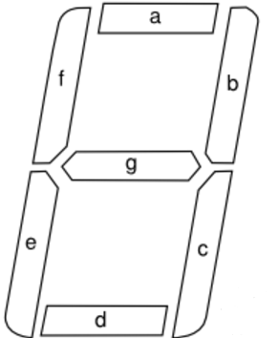
Ejercicio 3: Manejo de Displays
Un display de 7 segmentos esta compuesto por LEDS controlados por distintos terminales identificados de la letra “a” a la letra “g”, como se indica a continuación:
Suponiendo que los segmentos se encienden con uno, para formar el número 3 debería enviar un 1 a aquellos puertos conectados con los terminales “a”, “b”, “c”, “d” y “g”

Slide 15
Ejercicio 3: Manejo de Displays
En todos los ejercicios, los segmentos del display estarán al Puerto B (RB1-RB7). Entonces, los números se formarían de la siguiente manera:
Segmento | g | f | e | d | c | b | a | -
Puerto B | RB7 | RB6 | RB5 | RB4 | RB3 | RB2 | RB1 | RB0
0 | 0 | 1 | 1 | 1 | 1 | 1 | 1 | X
1 | 0 | 0 | 0 | 0 | 0 | 1 | 1 | X
2 | 1 | 0 | 1 | 1 | 0 | 1 | 1 | X
3 | 1 | 0 | 0 | 1 | 1 | 1 | 1 | X
4 | 1 | 1 | 0 | 0 | 1 | 1 | 0 | X
5 | 1 | 1 | 0 | 1 | 1 | 0 | 1 | X
6 | 1 | 1 | 1 | 1 | 1 | 0 | 1 | X
7 | 0 | 0 | 0 | 0 | 1 | 1 | 1 | X
8 | 1 | 1 | 1 | 1 | 1 | 1 | 1 | X
9 | 1 | 1 | 0 | 1 | 1 | 1 | 1 | X

Slide 16
Ejercicio 3: Manejo de Displays
De la tabla anterior puede verse que no existe una lógica matemática que nos permita hacer un pasaje sencillo de un número en binario a su representación en el display (Por ejemplo “00000010” a “10110110”). Para este tipo de problemas se implementan tablas utilizando el contador de programa (PCL) y una instrucción especial llamada “RETLW”.

Slide 17
Ejercicio 3: Manejo de Displays
tabla_display
addwf PCL,f
retlw b'01111110'
retlw b'00001100'
retlw b'10110110'
retlw b'10011110'
retlw b'11001100'
retlw b'11011010'
retlw b'11111010'
retlw b'00001110'
retlw b'11111110'
retlw b'11011110'
Supongamos que en alguna parte del programa principal estamos utilizando un contador que guarda un valor en w (ej: 2):
inicio
. . .
movf unidad, w
call tabla_display
movwf PORTB
. . .
PCL=PCL+2
w=2 (00000010)
w=10110110

Slide 18
Apuntes recomendados
De la página de la asignatura los siguientes materiales desarrollan las temáticas vistas en esta presentación
01 Arquitectura de Microcontroladores 2016.pptx
01 El lenguaje ensamblador del PIC16F84A.pdf
04 Las interrupciones.pdf
05 Técnicas de programación.pdf

